Slide 1
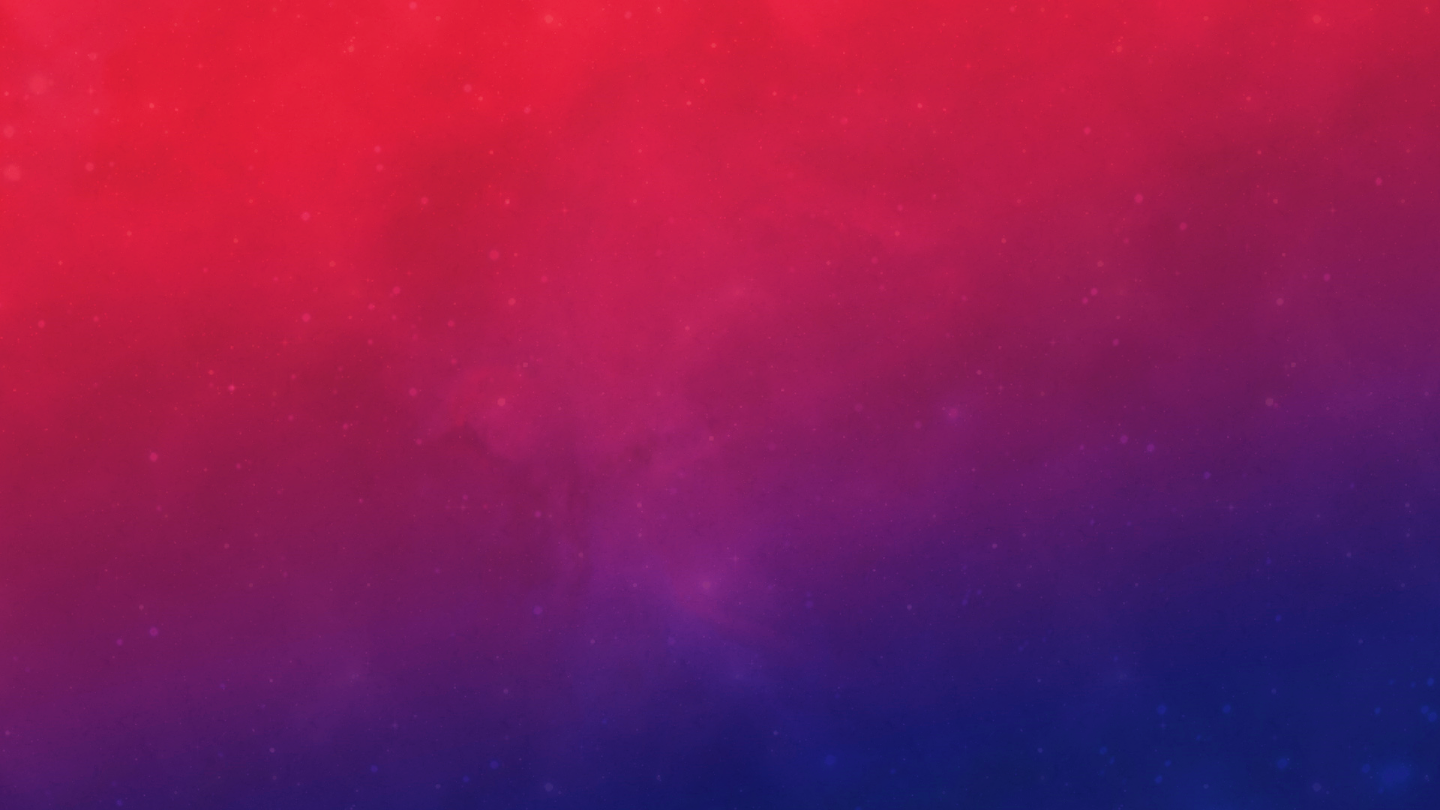
Венера
Презентація учениці 11-а класу
Родзінської тетяни

Slide 2
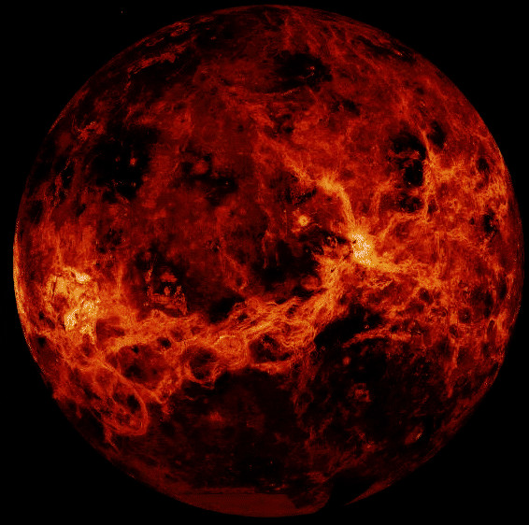
Вене́ра — друга внутрішня планета Сонячної системи з періодом обертання навколо Сонця в 224,7 земних діб. Названа на честь Венери, богині любові з римського пантеону. Це єдина з восьми основних планет Сонячної системи, яка отримала назву на честь жіночого божества. За розміром майже така сама, як Земля.
Венера — третій за яскравістю об'єкт на небі; її блиск поступається лише блиску Сонця та Місяця. Належить до планет, відомих людству з найдавніших часів.
Українська народна назва — Зоря. Оскільки Венера спостерігається ввечері після заходу сонця або вранці перед світанком, українці її називали «Зоря вечірня» або «ранкова Зоря».
Венера класифікується як землеподібні планета, і іноді її називають "сестрою Землі", тому що обидві планети схожі розмірами, силою тяжіння і складом. Однак умови на двох планетах дуже різняться. Поверхня Венери приховує надзвичайно густа хмарність з хмар сірчаної кислоти з високими відбивними характеристиками, що не дає можливості побачити поверхню в видимому світлі (але її атмосфера прозора для радіохвиль, з допомогою яких згодом і був досліджений рельєф планети). Суперечки про те, що знаходиться під густою хмарністю Венери, тривали до двадцятого століття, поки багато з таємниць Венери не були прочинені планетологією. У Венери найщільніша серед інших землеподібних планет атмосфера, що складається головним чином з вуглекислого газу. Це пояснюється тим, що на Венері немає ніякого круговороту вуглецю і органічного життя, яка могла б переробляти його на біомасу.

Slide 3
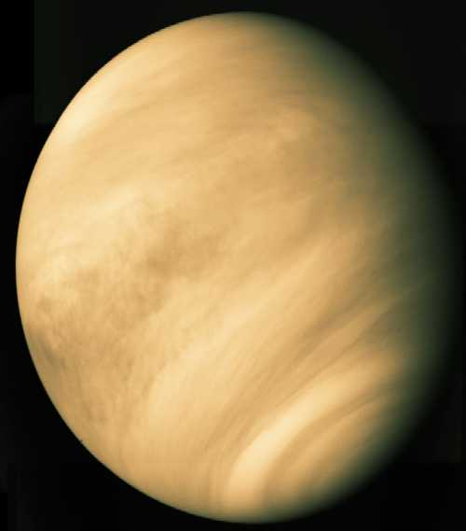
Стародавні астрономи називали Венеру і Фосфорус і Геперус, помилково вважаючи, що це небесне тіло, видиме ввечері і вранці - це два окремих космічних об'єкта. Планету пізніше перейменували в Венеру на честь римської богині любові і краси.
Венера обертається навколо сонця практично по круглій орбіті, і середнє її відстань від сонця змінюється незначно. Щоб зробити оборот навколо сонця, Венері необхідно 225 земних діб або на 140 діб менше, ніж Землі.
Венера-це одна з двох планет, які обертаються навколо своєї осі за годинниковою стрілкою зі сходу на захід. Точно так само поводиться тільки одна планета - Уран.
Венера постійно покрита щільними хмарами, що складаються з сірчаної кислоти, через які не можуть проникнути промені видимої частини спектру. З цієї причини астрономи не мають можливість побачити поверхню Венери через оптичні телескопи. Більшість знань про Венеру видобуто за допомогою радіолокаційних зображень отриманих із американських і радянських міжпланетних космічних станцій.
Висока температура на поверхні Венери є результатом парникового ефекту. Через великі хмар, що складаються з сірчаної кислоти і оточуючих планету і щільної атмосфери з двоокису вуглецю, майже вся сонячна енергія, пробивающаяся через атмосферу, утримується під нею і нагріває поверхню планети.

Slide 4
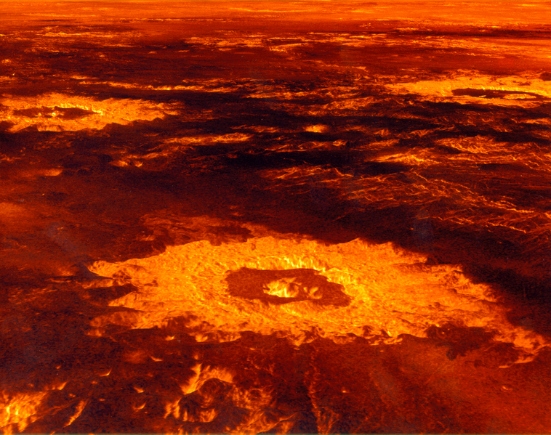
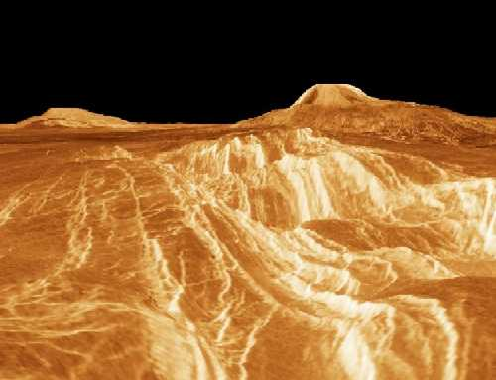
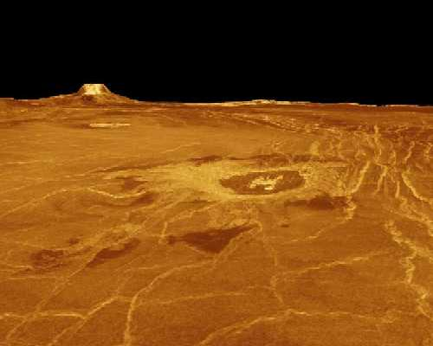
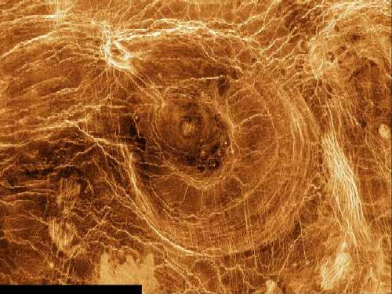
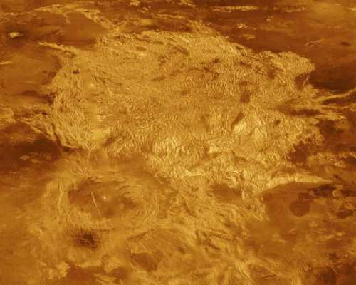
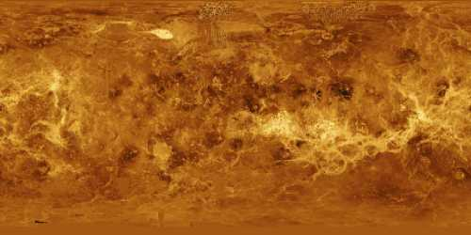
На поверхні Венери виявлено тисячі стародавніх вулканів, які викидають лаву, сотні кратерів, гори. Поверхневий шар (кора) дуже тонкий; ослаблений високою температурою, він дає багато можливостей лаві вирватися назовні. Два венерианских континенту - Земля Іштар і Земля Афродіти - за площею не менше Європи кожна. Низовини, похожие на океанські западини, займають на Венері тільки одну шосту поверхні. Гори Максвелла на Землі Іштар височіють на 11 км над середнім рівнем поверхні. До речі, гори Максвелла, а також області Альфа і Бета є єдиними винятками з правила, прийнятого МАС. Всім іншим районам Венери дані жіночі імена, в тому числі росіяни: на карті можна знайти Землю Лади, рівнину Снігуроньки і навіть каньйон Баби-Яги.
Ударні кратери - рідкісний елемент венеріанського пейзажу. На всій планеті є лише близько 1000 кратерів. На знімку два кратери діаметрами близько 40-50 км . Внутрішня область заповнена лавою. "Пелюстки" навколо кратерів являють собою ділянки, покриті роздробленою породою, викинутої назовні під час вибуху при утворенні кратера.

Slide 5
Деякі Факти про Венеру
Так як атмосфера Венери ніколи не прояснюється від величезних мас хмар, побачити з її поверхні сонці або землю не представляється можливим.
На Венері дме постійний сильний вітер, який змушує хмари зробити повний оборот навколо планети за четверо земних діб.
У той час як екваторіальний діаметр Землі майже на 4,5 км більше діаметру виміряного між полюсами, ці два діаметра Венери приблизно однакові, що робить планету практично ідеальною сферою.
На Венері немає відчутного магнітного поля (такого, яке є на Землі), і це навело вчених на припущення, що рідке ядро ​​планети, швидше за все, набагато менше, ніж у Землі.
Венера, найяскравіша з планет. Вона сяє настільки сильно, що в безмісячну ніч вона цілком може відкидати тінь на Землю.
Геологи вважають, що колись на Венері були великі запаси води, приблизно такі ж, як і на Землі. Але вода висохла приблизно 300 мільйонів років тому, після того як збільшилася інтенсивність сонячного випромінювання.
Так як Венера дуже повільно обертається навколо своєї осі, тут немає зміни пір року - вона просто постійно «пропікається» з усіх боків.
Вчені вважають, що Венера сформувалася, в основному, після вулканічних процесів, завдяки великій кількості виверження вулканів, розливам лави, формуванню кратерів і гірських хребтів на поверхні планети.
Венера і Меркурій є єдиними планетами нашої системи, у яких немає природних супутників.
На відміну від інших планет, на Венері немає кратерів менше, ніж 2 км в поперечнику. Астероїди меншого розміру просто не долетять до поверхні планети, розсипавшись в пил в її надзвичайно щільною атмосфері.

Slide 6
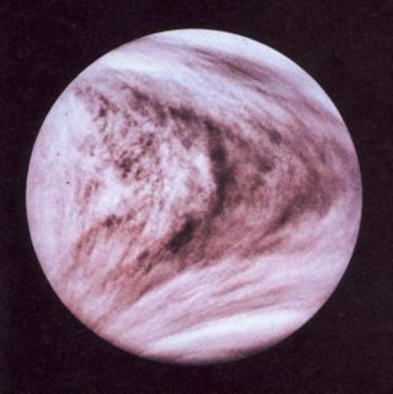
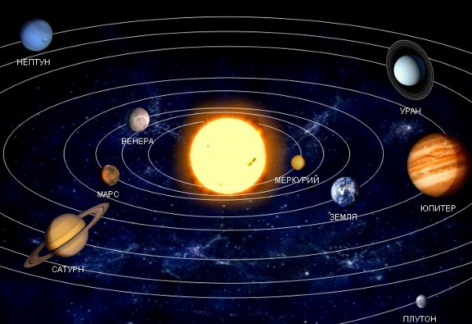
Зоря-Венера згадується в багатьох українських різдвяних колядках, як християнських, так і язичницьких, оскільки саме вона є тією зіркою, яка в християнській релігійній традиції вважається знаменням трьом волхвам щодо народження Ісуса Христа, а в язичницькій традиції Русі-України її поява на небі символізує початок Святого вечора — свята Коляди в ніч зимового сонцестояння.[8]
Про неї співається в українській пісні «Зоре моя вечірняя», автором тексту якої є видатний український поет Тарас Шевченко, автором мелодії — Василь Уманець.
У ритуальному варіанті календаря майя, що застосовується й іншими народами Мезоамерики (ацтеками, тольтеками і т. д.), існували цикли по 584 дня, що приблизно збігаються з синодичним періодом обертання Венери. Особливу роль Венера відігравала в міфології й астрономії інків, де вона називалася Ч'аска

